Slide 1
图像分类系统
指导老师：张曙
小组成员：王迪、马鲜艳、范广宝、陈晨

Slide 2
目录
项目背景
1
CONTENTS
项目内容
工作计划
2
4
3
技术执行
预期成果
5

Slide 3
01
Project background
项目背景

Slide 4
项目背景
1
2
3
2014
2015
图像分类是计算机视觉、模式识别与机器学习领域非常活跃的研究方向，在很多领域得到广泛应用，包括安防领域的人脸识别、行人检测等
历年国际视觉算法的相关竞赛的最好成绩大多使用传统的算法，以基于词包模型的物体分类为代表，将底层特征提取、特征编码、特征汇聚、空间约束、分类器设计、模型融合作为标准物体分类框架
随着深度学习技术的发展，其优秀的特征表达能力在图像物体分类检测中应用广泛，相关算法使物体检测的准确率得到了显著的提升，任务表现相比于传统方法要好

Slide 5
02
The project content
项目内容

Slide 6
项目内容
图像物体分类与检测是计算机视觉领域的一个主要研究方向，是解决跟踪、分割、场景理解等其他复杂视觉问题的基础。
系统拟使用使用谷歌的开源框架Tensorflow中的Faster R-CNN等多个物体检测模型来进行图像的分类与检测，实现对每一张测试图片能够识别出图片中物体的位置和类别
01
01
02
尝试多种优化算法，激活函数，并且对比多种算法模型的优缺点，得出准确率较高的模型
03
将我们所检测图像的结果可视化展示出来
Notes:
，它是一种利用计算机对图像进行处理、分析和理解，以识别各种不同模式的目标和对象的技术，

Slide 7
项目内容
01
数据预处理模块
02
模型构建训练
对于直接从生产环境中得到的图片数据需要进行数据清洗工作。此外要对图片数据集进行特征提取，作为模型的输入。
主要从支持向量机和深度学习两个方面进行图片分类模型的构建，训练数据集包括生产环境得到的数据以及一些公开的标准数据集
03
04
模型验证
模型可视化展示
拟采用十折交叉验证的方式验证模型的性能
将所研究算法进行封装，使用Java Web技术进行界面实现

Slide 8
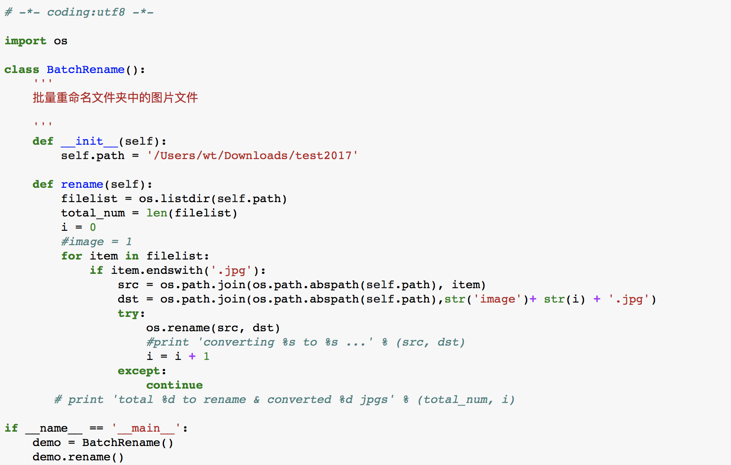
数据预处理模块
数据集获取
图像分类模型需要大量的数据来进行学习，我们需要从网络资源上下载多类别的图像数据集；对下载好的图像统一命名，便于后面的使用方便。
01

Slide 9
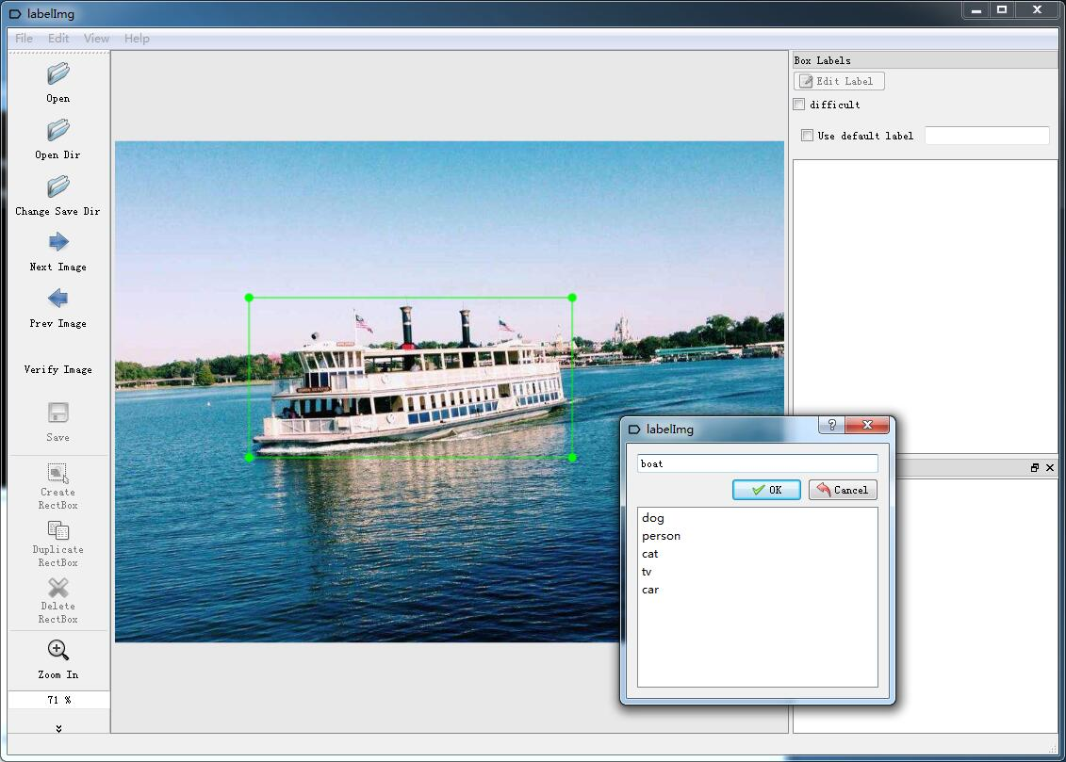
数据预处理模块
图像类别标注
对下载的图像数据进行标签的标注，方便进行模型的训练。使用LabelImage工具，该工具使用python实现，使用简单方便。修改后的工具支持多label的标签标注。
02

Slide 10
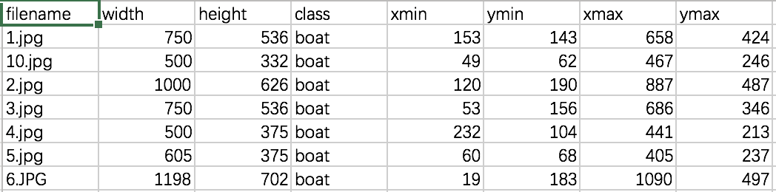
数据预处理模块
格式转换
数据集需要符合API所需的TFRecord格式，而我们下载的数据集一般格式为PASCAL VOC格式，需要将其转换，之后得到如下图所示的csv格式的数据集，作为我们最终的数据集。下图中，width和height分别表示图片的宽度和长度，class表示物体的类别；xmin、xmax、ymin、ymax表示物体的坐标。
03

Slide 11
数据预处理模块
数据集的划分
将数据集划分成训练集，验证集和测试集三个部分。使用训练集数据所有候选模型进行参数估计；使用验证集为检验样本，然后计算预测均方误差，比较各个模型的预测均方误差，选择预测均方误差最小的拟合模型为选择模型；测试集用于对模型的泛化能力的评估。
04

Slide 12
项目内容
02
图像分类及检测模块
01
模型搭建模块
配置好TensorFlow环境以及物体检测所需的安装包，调用物体检测的多个模型，，如SSD模型、R_CNN模型、Faster R_CNN模型，Mask R_CNN模型等，对其进行训练。
模型训练
将处理好的训练集数据放入模型中进行训练，训练过程中观察模型参数变化，待模型的损失函数收敛后，生成自己的模型文件。
02
模型的优化
利用验证集对多个模型进行测试验证，通过调整模型中参数达到优化效果。。
03
模型的评估
通过对的测试照片中物体类别检测正确与否以及可能性大小、物体检测框的准确度、检测的速度以及检测结果的准确性
04

Slide 13
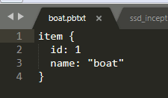
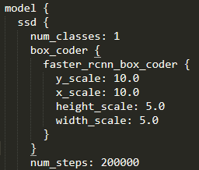
图像分类及检测模块
模型搭建
配置好TensorFlow环境以及物体检测所需的安装包，下载SSD模型。
对SSD模型进行配置，将检测的类别设置为boat；并将检测的类别数量设置为1。
01

Slide 14
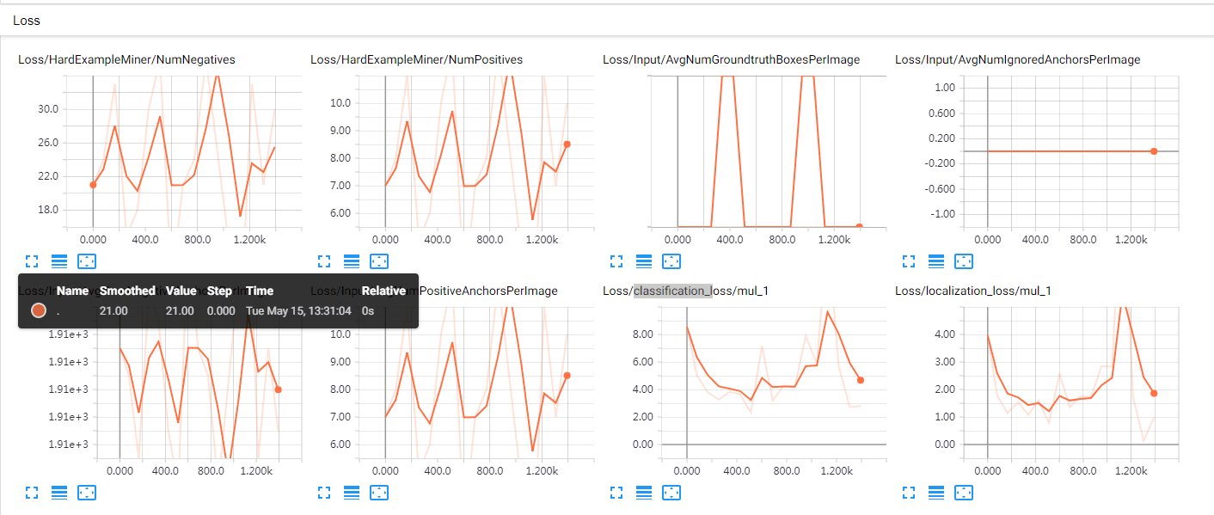
图像分类及检测模块
模型训练
将处理好的训练集数据放入模型中进行训练，训练过程中观察模型参数变化，待模型的损失函数收敛后，生成自己的模型文件，配置不同的训练步长以及训练次数。
02

Slide 15
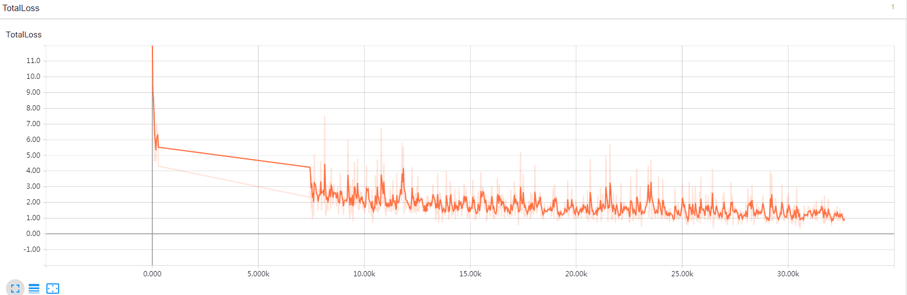
图像分类及检测模块
模型训练
主要观察TotalLoss这个损失函数的变化情况，如下图所示，训练一段时间后损失函数明显下降。观察模型参数收敛时，终止训练。生成一个pb文件，对pb文件进行处理后生成模型，也即后面使用的测试模型。
02

Slide 16
数据预处理模块
模型的优化
通过多次调整参数，生成多个自己训练的模型。利用验证集对多个模型进行测试验证，通过调整模型中参数达到优化效果。
03

Slide 17
数据预处理模块
模型的评估
通过对的测试照片中物体类别检测正确与否以及可能性大小、物体检测框的准确度、检测的速度以及检测结果的准确性。
04

Slide 18
03
The requirement of analysis
需求分析

Slide 19
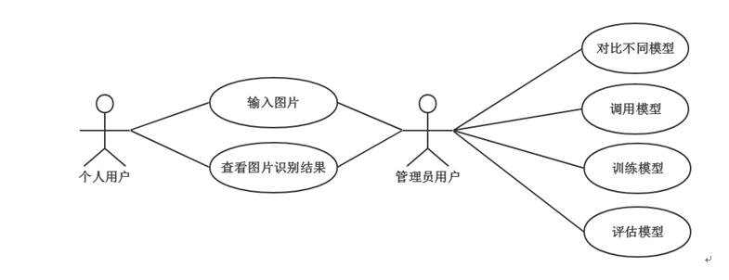
功能需求
01
功能需求
本系统的关键模块由三大部分组成：数据预处理模块，主要包括对图像数据集的获取、数据集格式的转换以及图像物体的类别标注和划分；图像分类检测模块，主要包括模型的搭建训练以及测试评估；以及可视化展示模块

Slide 20
功能需求
02
其他需求
响应时间
图像分类系统应尽可能实现端到端的实时查询。用户输入图片，应该在短暂的时间内输出检测结果。
01
02
结果的准确性和合理性
图像分类系统对用户输入的图像中物体的位置和分类识别的准确率应该至少与市面上系统准确率相当，这要求我们必须对模型的算法和参数进行优化。
灵活性
系统要有好的接口，便于以后的扩充，以适应信息源的增加或者减少。
03

Slide 21
04
correlation technique
相关技术

Slide 22
开发方法、环境，测试方案
开发方法
敏捷开发方法
CentOS 7，内存8G，显卡GTX1060
OSX，内存16G
开发环境
测试方案
十折交叉验证

Slide 23
技术执行
图片分类系统拟使用谷歌的开源框架Tensorflow中的Faster R-CNN模型来进行图像的分类与检测。最后将检测的结果实现可视化。
图片分类系统
TensorFlow框架
Faster R-CNN模型
可视化

Slide 24
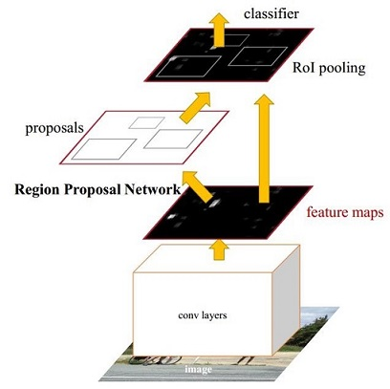
物体检测模型
1
Conv layers
2
Region Proposal Networks
3
Roi Pooling
4
Classification
Notes:
Conv layers。作为一种CNN网络目标检测方法，Faster RCNN首先使用一组基础的conv+relu+pooling层提取image的feature maps。该feature maps被共享用于后续RPN层和全连接层。
Region Proposal Networks。RPN网络用于生成region proposals。该层通过softmax判断anchors属于foreground或者background，再利用bounding box regression修正anchors获得精确的proposals。
Roi Pooling。该层收集输入的feature maps和proposals，综合这些信息后提取proposal feature maps，送入后续全连接层判定目标类别。
Classification。利用proposal feature maps计算proposal的类别，同时再次bounding box regression获得检测框最终的精确位置。

Slide 25
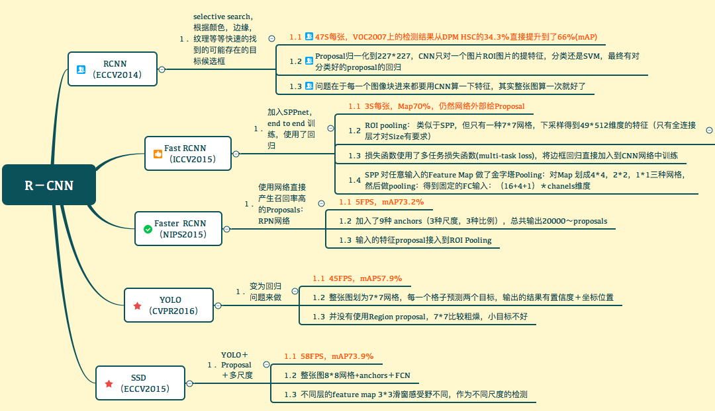
模型比较
Notes:
Conv layers。作为一种CNN网络目标检测方法，Faster RCNN首先使用一组基础的conv+relu+pooling层提取image的feature maps。该feature maps被共享用于后续RPN层和全连接层。
Region Proposal Networks。RPN网络用于生成region proposals。该层通过softmax判断anchors属于foreground或者background，再利用bounding box regression修正anchors获得精确的proposals。
Roi Pooling。该层收集输入的feature maps和proposals，综合这些信息后提取proposal feature maps，送入后续全连接层判定目标类别。
Classification。利用proposal feature maps计算proposal的类别，同时再次bounding box regression获得检测框最终的精确位置。

Slide 26
05
The work plan
工作计划

Slide 27
工作计划
开题报告
收集材料
确定需求
算法设计
模型搭建
模型测试
优化算法
撰写文档
结题报告
组队
选题
收集相关资料，首先收集需求，对项目进行需求分析，包括功能性需求、性能需求、可行性分析
完成软件工程实践中期检查报告、中期检查答辩PPT。撰写设计文档、集成测试计划文档、单元测试计划文档
设计算法
搭建模型
进行初步的测试
完成系统组件的开发、部署、系统测试，并撰写软件工程实验结题报告以及结题答辩。
完成组队工作与老师沟通 确定选题
详细设计阶段
撰写开题报告
字
18.9-18.10
18.10-18.11
18.11-18.12
18.12-19.2
19.2-19.3
19.3-19.5

Slide 28
06
anticipated results
预期成果

Slide 29
预期成果及特色
搭建基础模型，尝试多种优化算法，得出准确率较高的模型，最终实现能够识别并检测出图片中物体的位置和类别功能的可视化图片分类系统
01
预期成果
①采用深度学习的框架，不需要人为地根据场景和目标去设计合适的图像特征，且该框架具有很好的扩展性
②图像物体的分类与检测拟采用十折交叉验证方法，测试算法的准确性，并将最终结果以可视化界面进行展示
02
特色

Slide 30
PPT模板下载：www.1ppt.com/moban/ 行业PPT模板：www.1ppt.com/hangye/
节日PPT模板：www.1ppt.com/jieri/ PPT素材下载：www.1ppt.com/sucai/
PPT背景图片：www.1ppt.com/beijing/ PPT图表下载：www.1ppt.com/tubiao/
优秀PPT下载：www.1ppt.com/xiazai/ PPT教程： www.1ppt.com/powerpoint/
Word教程： www.1ppt.com/word/ Excel教程：www.1ppt.com/excel/
资料下载：www.1ppt.com/ziliao/ PPT课件下载：www.1ppt.com/kejian/
范文下载：www.1ppt.com/fanwen/ 试卷下载：www.1ppt.com/shiti/
教案下载：www.1ppt.com/jiaoan/ PPT论坛：www.1ppt.cn
THANK YOU ！

